Slide 1
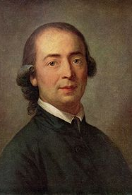
Johann Gottfried Herder
Prešovská univerzita v Prečove
Filozofická fakulta
Dominik Valeš (DeFIB 2)

Slide 2
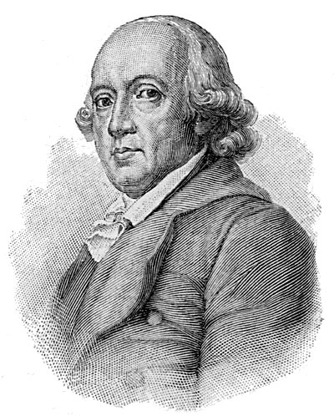
25. 8. 1744 Mohrungen
18. 12. 1803 Weimar
nemecký filozof, teológ, básnik, prekladateľ a literárny vedec.
spočiatku študoval medicínu, neskôr teológiu.
I. Kantom, J. G. Hamannom, Ch. de Montesquieu, D. Hume a J.-J. Rousseau.

Slide 3
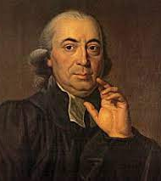
Diela
O novšej nemeckej literatúre. Fragmenty (Über die neuere deutsche Literatur. Fragmente, 3 zväzky, 1767
Kritické lesy (Kritische Wälder, 1769)
Rozprava o pôvode reči (Abhandlung über der Ursprung der Sprache, 1771/72)
O nemeckej povahe a umení (Von deutscher Art und Kunst, 1773)
O poznaní a cítení ľudskej duše. Poznámky a sny (Vom Erkennen und Empfinden der menschlichen Seele. Bemerkungen und Träume, 1774, vyšlo 1778)
Metakritiku ku Kritike čistého rozumu (Metakritik zur Kritik der reinen Vernunft, 2 zväzky, 1799)

Slide 4
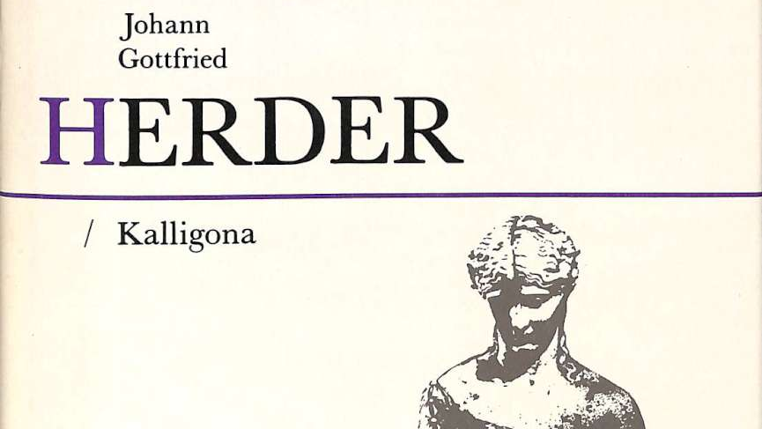
FILOZOFIA

Slide 5

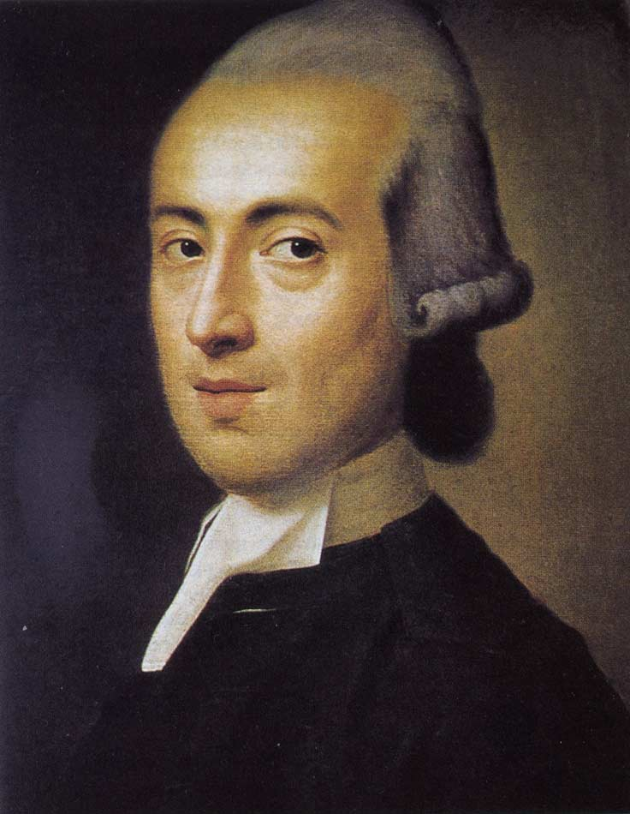
Ďakujem za pozornosť

